Slide 1








PHẦN MỀM QUẢN LÍ THƯ VIỆN
Lập trình trên windows
Nhóm Nice

Slide 2




Bảng phân công công việc
Họ tên - MSSV | Nhiệm vụ phân công | Đánh giá
Nguyễn Trần Nam Phương 48.01.104.107 | Làm PowerPoint, kiểm tra chức năng. | Hoàn thành tốt nhiệm vụ được giao (100%)
Nguyễn Thị Như Ý 48.01.104.151 | Làm báo cáo, kiểm tra chức năng. | Hoàn thành tốt nhiệm vụ được giao (100%)
Cao Vinh Quang 48.01.104.111 | Code backend, kiểm tra chức năng, thuyết trình. | Hoàn thành tốt nhiệm vụ được giao (100%)
Lê Hồng Anh 48.01.104.003 | Code backend và SQL, kiểm tra chức năng, thuyết trình. | Hoàn thành tốt nhiệm vụ được giao (100%)
Nguyễn Thanh Bình 47.01.104.052 | Thiết kế frontend, kiểm tra chức năng. | Hoàn thành tốt nhiệm vụ được giao (100%)

Slide 3








Nội dung báo cáo
01
02
03
Giới thiệu và khái quát về phần mềm
Demo các chức năng của phần mềm
Tổng kết

Slide 4






01
Giới thiệu và khái quát phần mềm

Slide 5






Phần mềm quản lí thư viện là một ứng dụng thông minh.
Các tính năng
Đối tượng hướng đến
Tích hợp các tính năng tiên tiến, phần mềm quản lí thư viện giúp thư viện hoạt động hiệu quả hơn, giảm thiểu sự nhầm lẫn và mất mát thông tin, từ đó tạo ra môi trường học tập và nghiên cứu thuận lợi cho độc giả.
Không chỉ giới hạn trong các thư viện truyền thống mà còn bao gồm cả các tổ chức, trường học, viện nghiên cứu và doanh nghiệp có nhu cầu quản lí các tài liệu và thông tin tri thức.

Slide 6



Biểu đồ quản lí hệ thống và thông tin
1
Quản lí số lượng sách
2
Quản lí độc giả
Ban
quản trị
(admin)
3
Quản lí phiếu mượn, trả, phạt
4
Quản lí người dùng
6
Thay đổi mật khẩu

Slide 7






Mô hình biểu đồ
cơ sở dữ liệu

Slide 8



Danh sách các thuộc tính bảng DANGNHAP
STT | Tên thuộc tính | Kiểu dữ liệu | Ý nghĩa
1 | UserName | CHAR (20) | Tên đăng nhập
2 | PassWord | CHAR (20) | Mật khẩu

Slide 9





Danh sách các thuộc tính bảng NHANVIEN
STT | Tên thuộc tính | Kiểu dữ liệu | Ý nghĩa
1 | MaNhanVien | CHAR (20) | Mã nhân viên
2 | HoTen | NVARCHAR (50) | Họ tên
3 | NgaySinh | DATE | Ngày sinh
4 | DiaChi | NVARCHAR (50) | Địa chỉ
5 | GioiTinh | CHAR (3) | Giới tính
6 | TenDangNhap | CHAR (20) (FK) | Tên đăng nhập

Slide 10
Danh sách các thuộc tính bảng DOCGIA
STT | Tên thuộc tính | Kiểu dữ liệu | Ý nghĩa
1 | MaDocGia | CHAR (10) | Mã đọc giả
2 | HoTen | NVARCHAR (50) | Họ tên
3 | NgaySinh | DATE | Ngày sinh
4 | GioiTinh | CHAR (3) | Giới tính
5 | DiaChi | NVARCHAR (100) | Địa chỉ
6 | SDT | CHAR (12) | Số điện thoại
7 | CCCD | CHAR (12) | Căn cước công dân

Slide 11
Danh sách các thuộc tính bảng SACH
STT | Tên thuộc tính | Kiểu dữ liệu | Ý nghĩa
1 | MaSach | CHAR (10) | Mã sách
2 | TenSach | NVARCHAR (50) | Tên sách
3 | LoaiSach | NVARCHAR (50) | Loại sách
4 | TacGia | NVARCHAR (50) | Tác giả
5 | NhaXuatBan | NVARCHAR (50) | Nhà xuất bản
6 | NgayXuatBan | DATE | Ngày xuất bản
7 | SoLuong | INT | Số lượng

Slide 12
Danh sách các thuộc tính bảng PHIEUMUON
STT | Tên thuộc tính | Kiểu dữ liệu | Ý nghĩa
1 | MaPhieuMuon | CHAR (10) | Mã phiếu mượn
2 | MaDocGia | CHAR (10) (FK) | Mã đọc giả
3 | MaSach | CHAR (10) (FK) | Mã sách
4 | NgayTaoPhieuMuon | DATE | Ngày tạo phiếu mượn
5 | NgayTra | DATE | Ngày trả
6 | TinhTrang | BIT | Tình trạng trả hay chưa

Slide 13
Danh sách các thuộc tính bảng PHIEUTRA
STT | Tên thuộc tính | Kiểu dữ liệu | Ý nghĩa
1 | MaPhieuTra | CHAR (10) | Mã phiếu trả
2 | MaPhieuMuon | CHAR (10) (FK) | Mã phiếu mượn
3 | MaDocGia | CHAR (10) (FK) | Mã đọc giả
4 | MaSach | CHAR (10) (FK) | Mã tài liệu
5 | NgayTaoPhieuTra | DATE | Ngày tạo phiếu trả

Slide 14
Danh sách các thuộc tính bảng PHIEUPHAT
STT | Tên thuộc tính | Kiểu dữ liệu | Ý nghĩa
1 | MaPhieuPhat | CHAR (10) | Mã phiếu phạt
2 | MaPhieuMuon | CHAR (10) (FK) | Mã phiếu mượn
3 | NgayTaoPhieuPhat | DATE | Ngày tạo phiếu phạt
4 | TienPhat | INT | Số tiền phạt

Slide 15


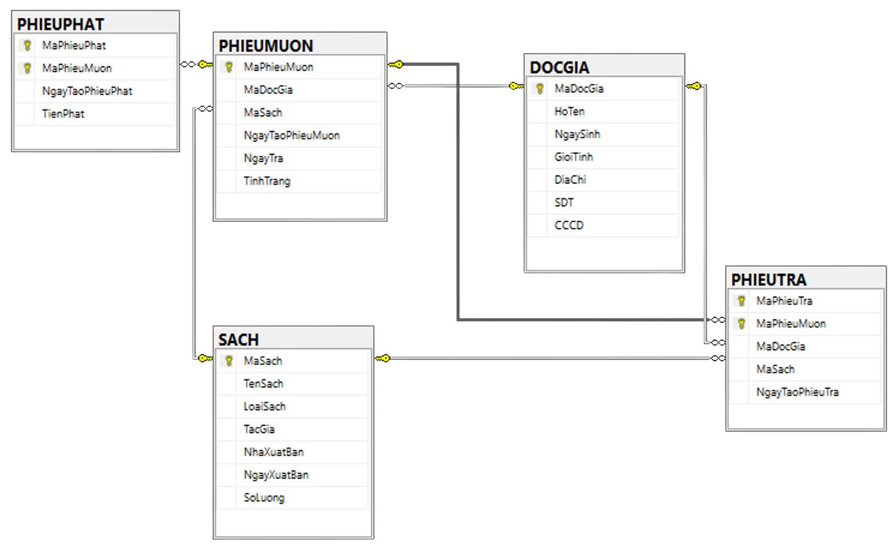
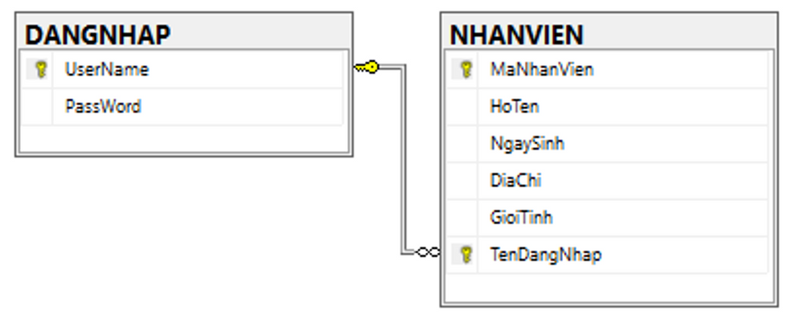
Các diagrams trong cơ sở dữ liệu

Slide 16
02
Demo các chức năng của phần mềm

Slide 17
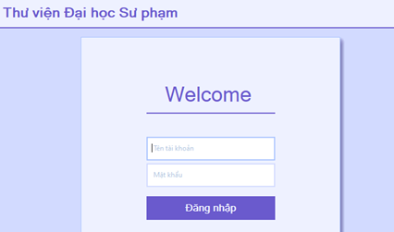

1 - Trang chủ
- Công dụng: Khi bạn vừa nhấp vào ứng dụng quản lý thư viện, biểu mẫu đăng nhập này sẽ là trang đầu tiên mà bạn nhìn thấy.
- Khi đã đăng nhập tài khoản và mật khẩu, bạn sẽ được đưa đến giao diện chính của phần mềm.

Slide 18
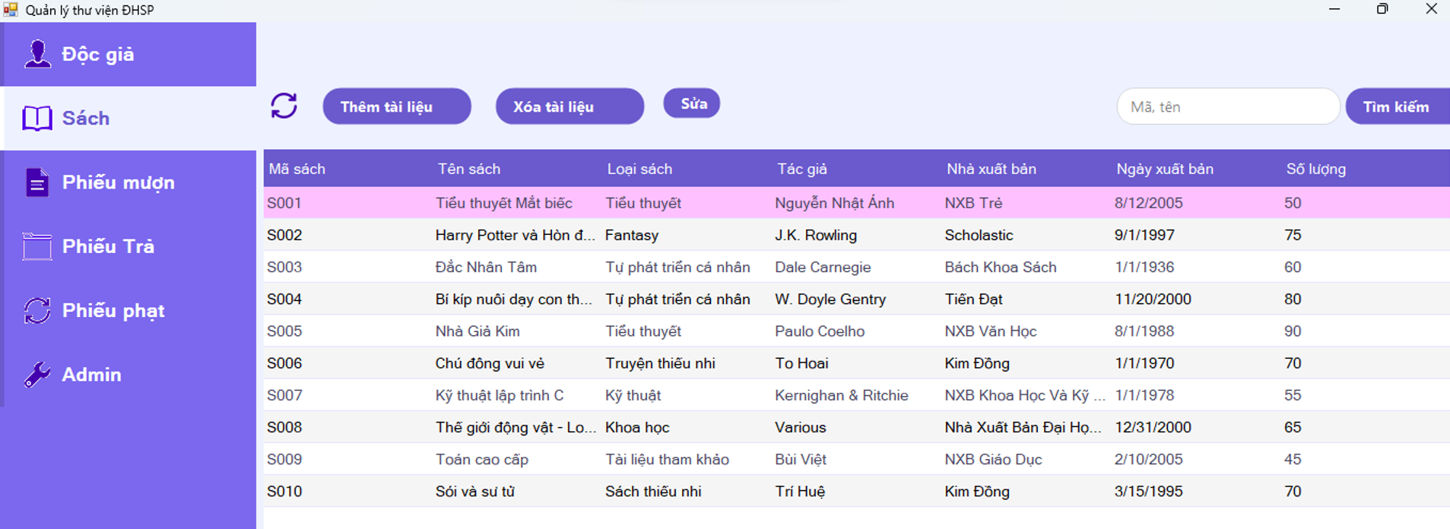
- Công dụng: khi bấm vào icon cuốn sách,
đây sẽ là giao diện mà bạn được dắt đến, ở đây có các chức năng thêm tài liệu, chỉnh sửa, xóa và tạo phiếu mượn giúp hỗ trợ cho admin
quản lí các cuốn sách dễ dàng.
2 - Quản lí sách

Slide 19
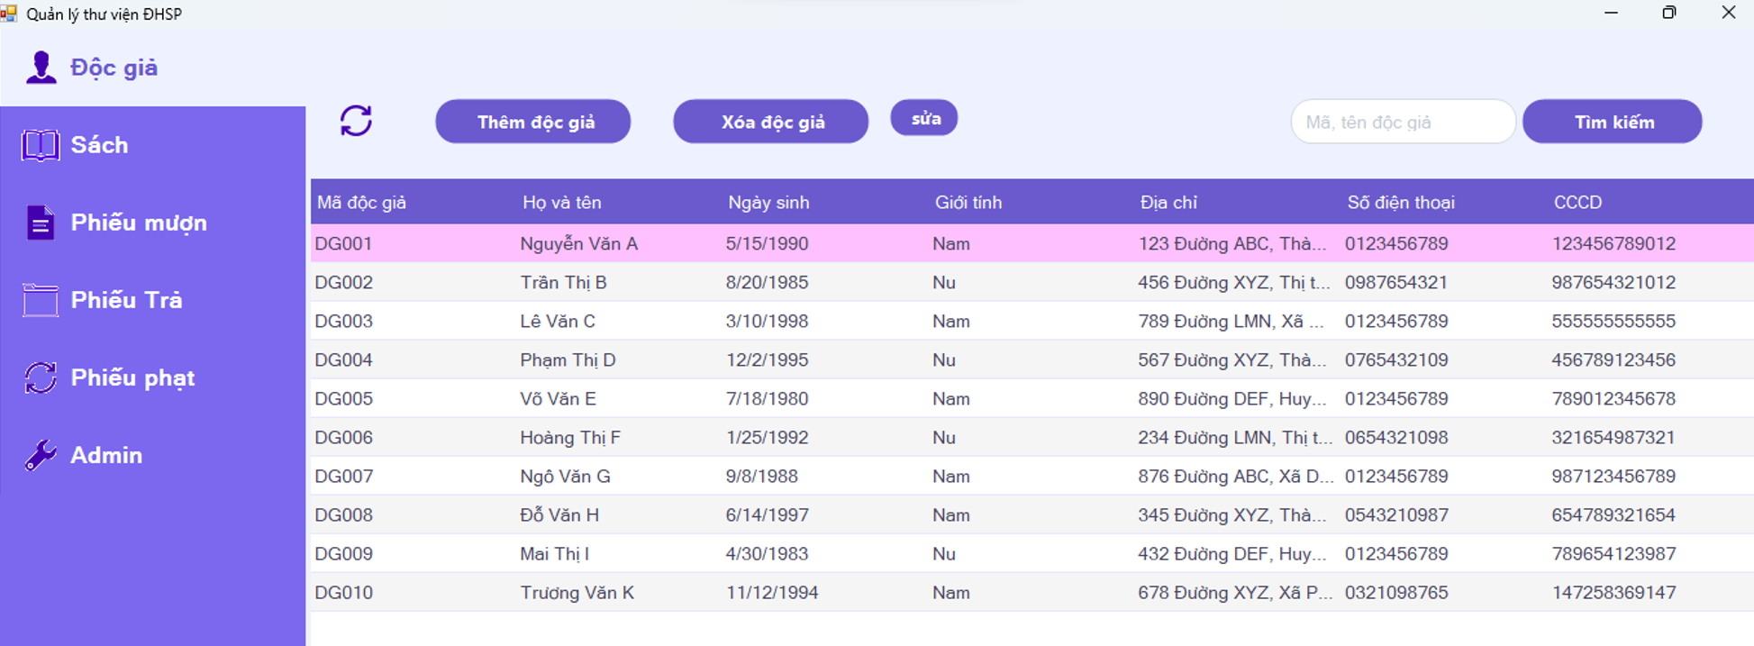
3 - Quản độc giả
Công dụng: giúp theo sát được các thông tin mượn sách của độc giả

Slide 20
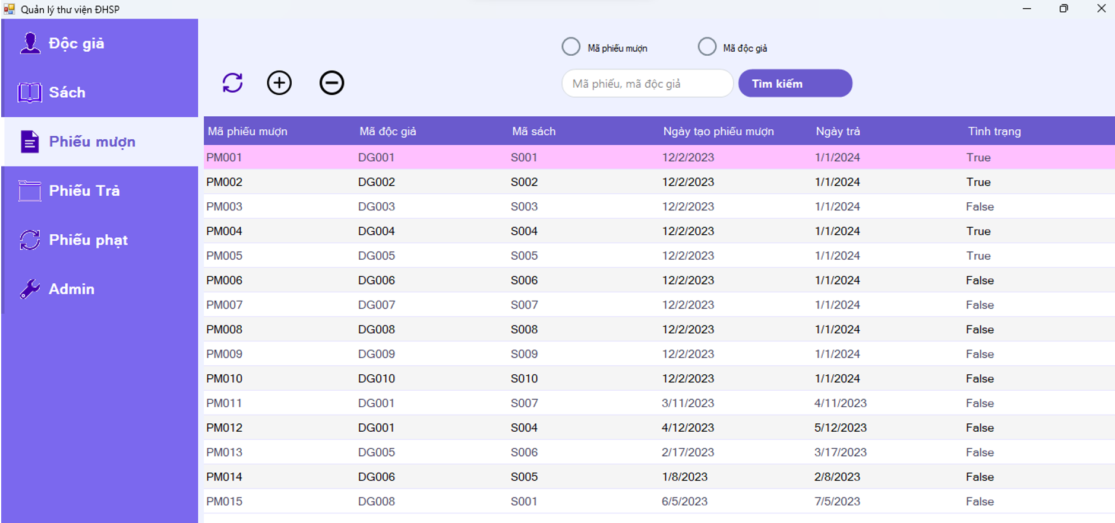
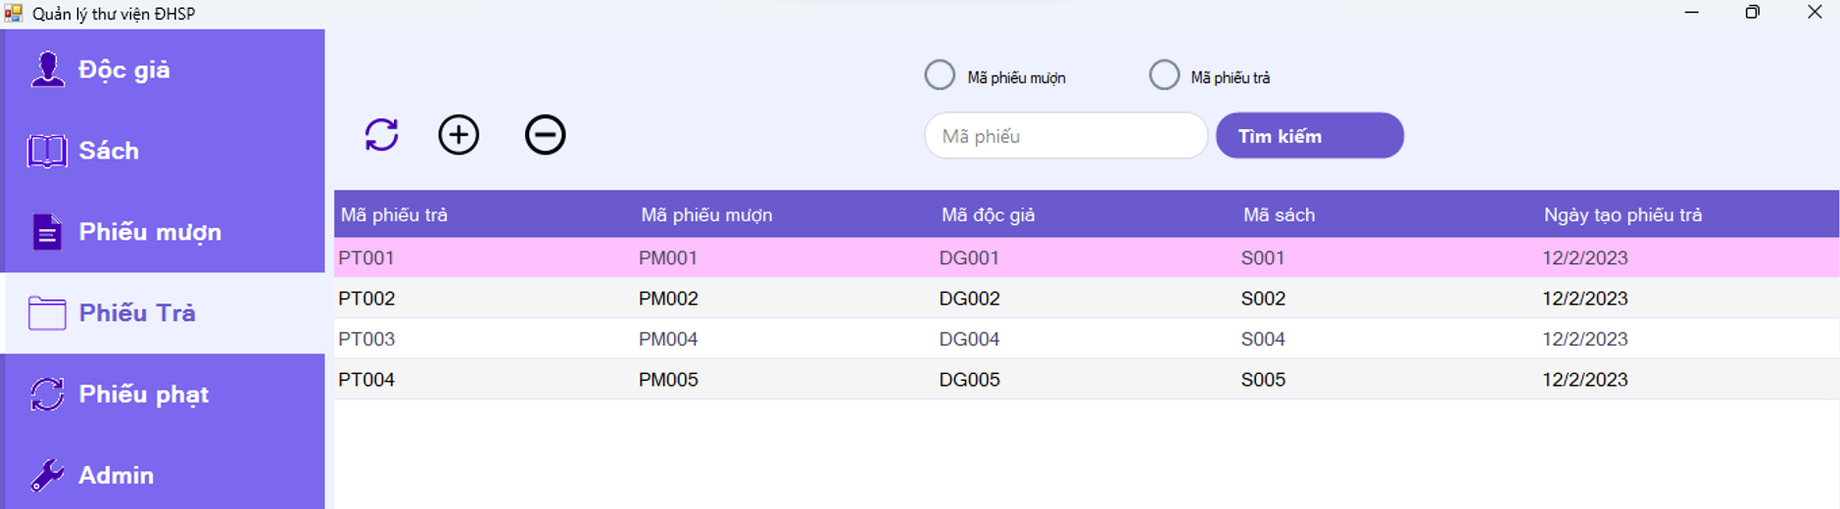
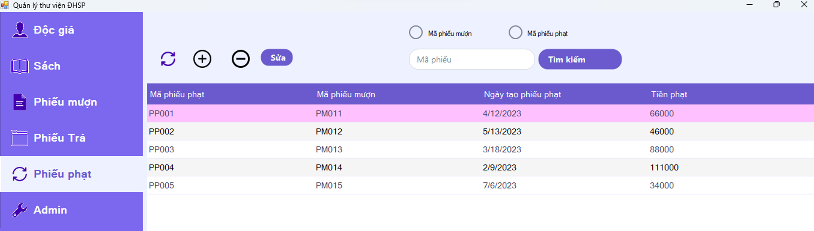
4 - Quản lí phiếu mượn, trả, phạt
- Công dụng: truy cập vào trang quản lí phiếu, bạn sẽ được hiển thị 3 loại phiếu mượn, trả, phạt, giúp kiểm soát dễ dàng hơn lưu lượng sách đã được sử dụng.

Slide 21
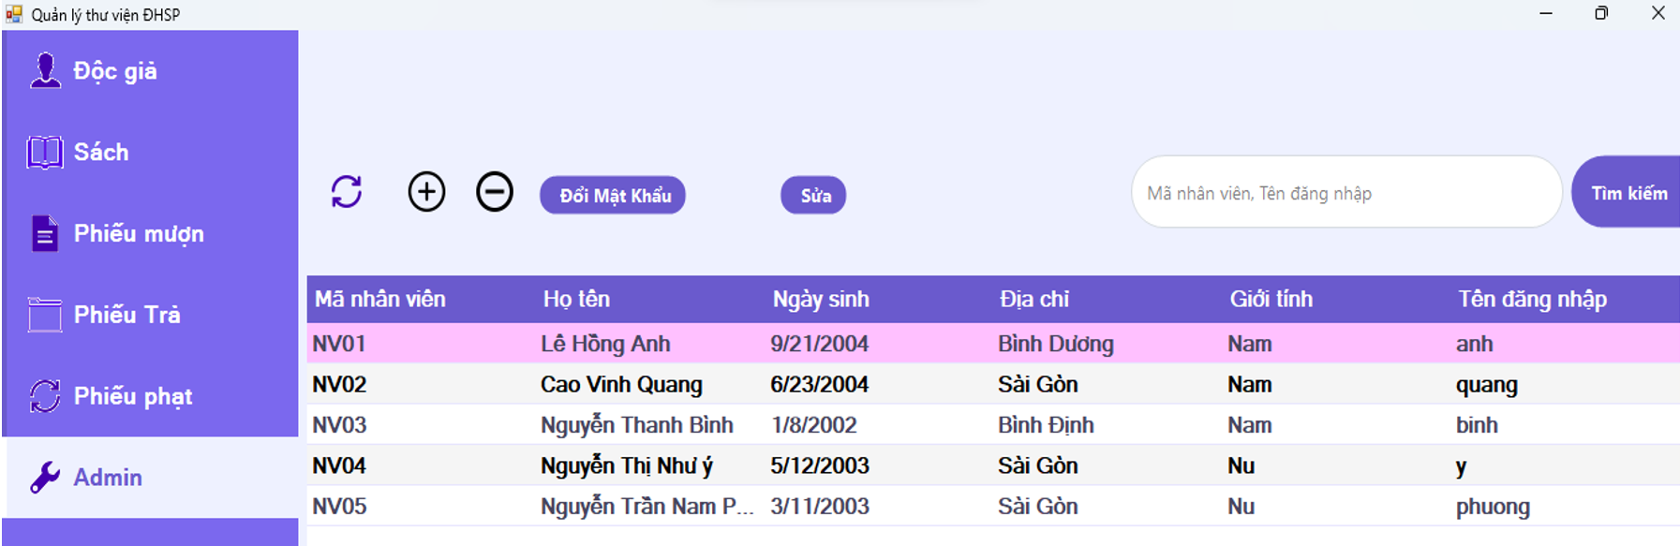
5 - Admin
- Công dụng: khi truy cập vào admin, bạn sẽ thấy được các danh sách tài khoản admin đã được tạo nhằm kiểm soát nội bộ ứng dụng dễ hơn.

Slide 22
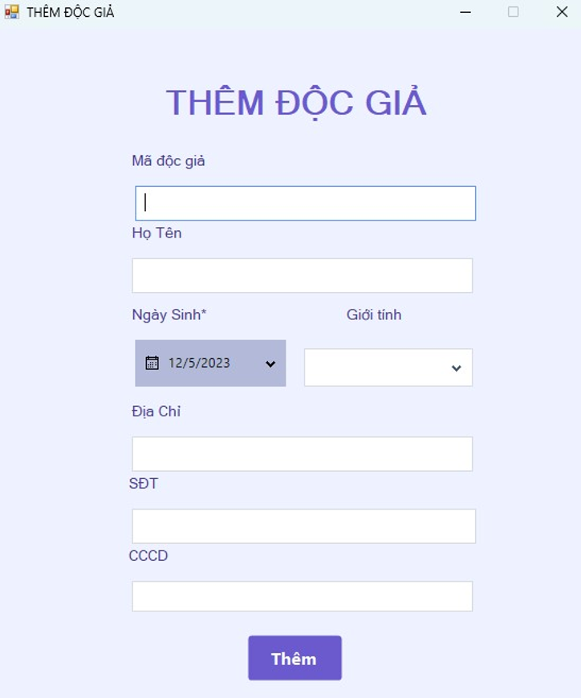
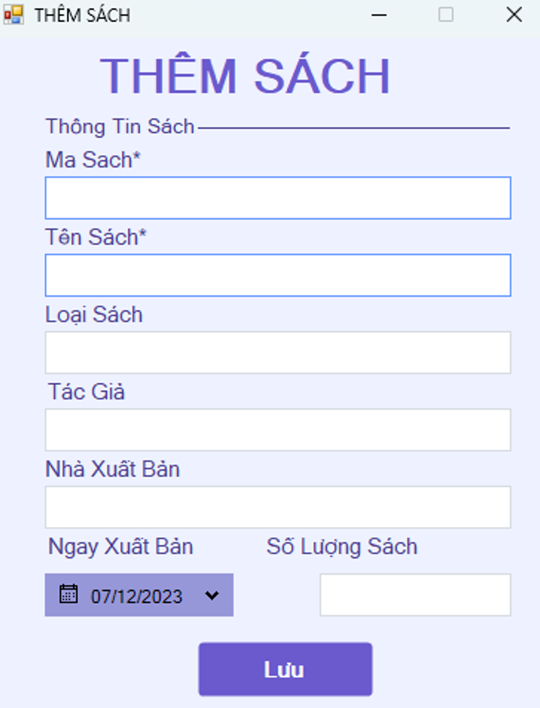
6 - Thêm độc giả
7 - Thêm sách

Slide 23
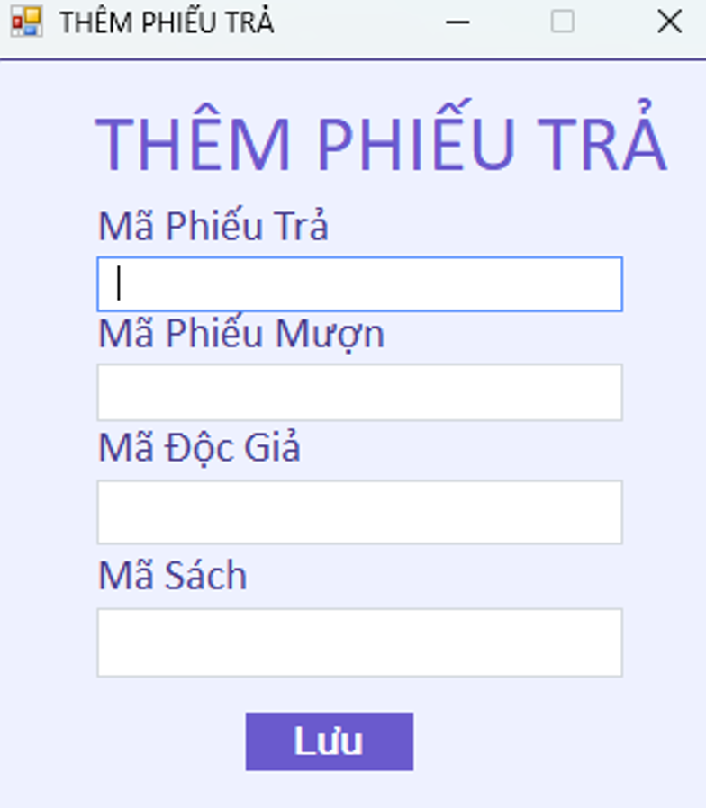
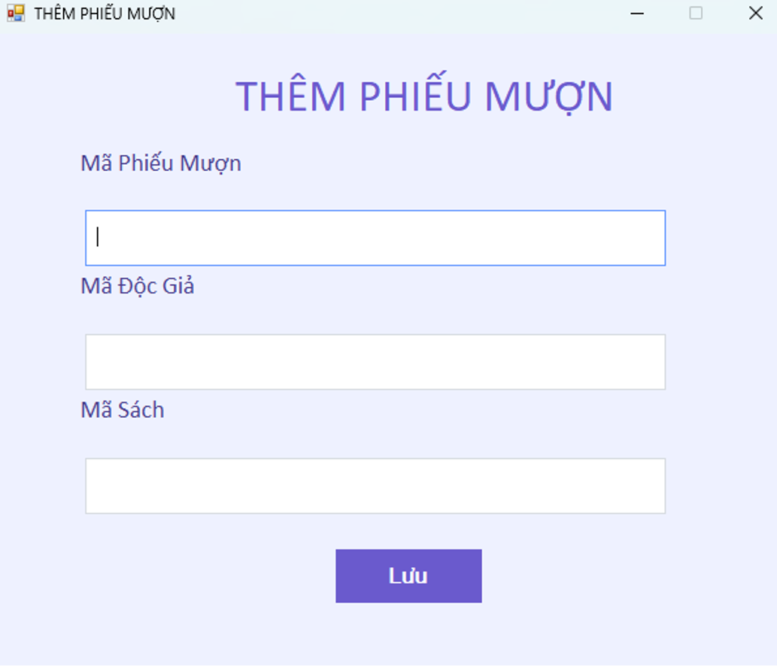
8 - Thêm phiếu mượn
9 - Thêm phiếu trả

Slide 24
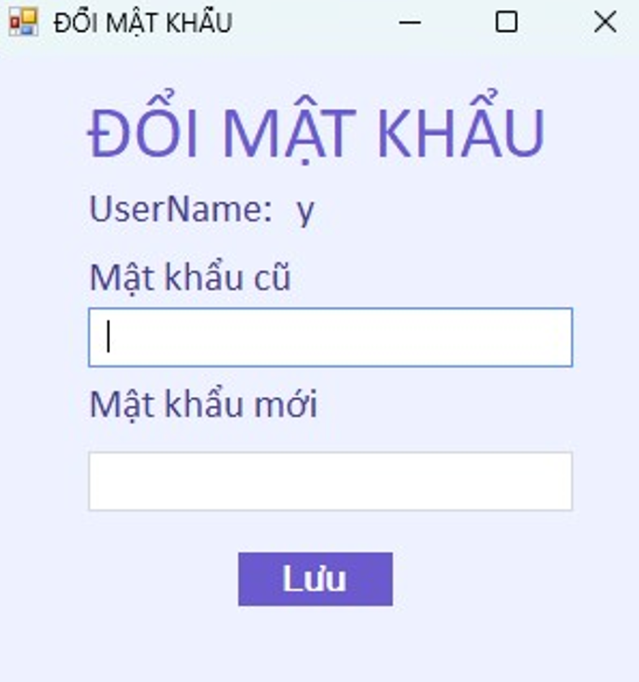
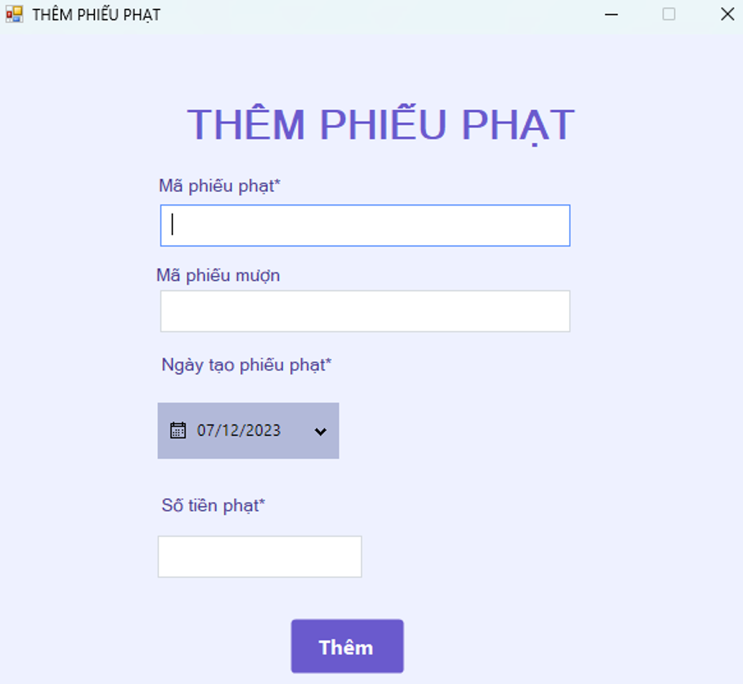
10 - Thêm phiếu phạt
11 - Đổi mật khẩu

Slide 25
03
Tổng kết

Slide 26
Các thành tựu đã đạt được
Tổng quan
Các tính năng
Thiết kế và triển khai để cung cấp một giải pháp hiệu quả và tiện lợi trong việc quản lý các hoạt động của thư viện
Giúp tối ưu hóa quá trình mượn/trả sách, theo dõi danh mục sách, quản lý thông tin thành viên, và tổng hợp các báo cáo thống kê liên quan.
Giao diện
Thành tựu
Giao diện người dùng thân thiện giúp tối giản các thao tác và nâng cao trải nghiệm người dùng.
Giúp thư viện cung cấp một kho tri thức đa dạng và phong phú cho cộng đồng người dùng.

Slide 27






THANKS FOR WATCHING

